Slide 1
Il Centro di Monitoraggio della Sicurezza Stradale
Roberto Carroccia – Maria Rosaria Saporito
Ancona, 19 Settembre 2019

Slide 2
Indice
L’importanza di un Centro di Monitoraggio della Sicurezza Stradale (CMSS)
Le esperienze Internazionali e Nazionali
Lo stato attuale del CMSS della Regione Marche
L’area pubblica L’area privata

Slide 3
Perché un Centro di Monitoraggio?
Sicurezza Stradale
Quanti incidenti stradali?
Quali cause?
Quali soluzioni?
Quali effetti?

Slide 4
Le informazioni di input
Incidenti, traffico, strade
Sicurezza Stradale
Quanti incidenti stradali?
Quali cause?
Quali soluzioni?
Quali effetti?
Fattori di rischio
Costi, effetti previsti

Slide 5
Le informazioni di output
Incidenti, traffico, strade
Report incidentalità
Sicurezza Stradale
Quanti incidenti stradali?
Quali cause?
Quali soluzioni?
Quali effetti?
Mappe, Analisi
Fattori di rischio
Report incidentalità
Valutazione interventi
Azioni prioritarie
Costi, effetti previsti

Slide 6
I soggetti interessati
Forze di Polizia
Cittadini, Scuole
MIT, ISTAT
Media
Centri di ricerca
Regione, Province, Comuni

Slide 7
La piramide di SunFlower
Costo
sociale
Morti e feriti
Safety performance indicators
Programmi e interventi per la sicurezza
Contesto di riferimento
Disaggregazione per area geografica e componente di traffico

Slide 8
La ricerca internazionale
Progetti CE mirati al miglioramento dei processi di raccolta e della qualità dei dati a diversi livelli:
Livello microscopico (molti dati su un campione di incidenti): in-depth investigation delle cause.
Livello macroscopico (dati raccolti da uffici statistici): analisi strategica del fenomeno.
Altri dati: esposizione al rischio per i diversi modi di trasporto, Safety Performance Indicators.
Progetti: SAFETYNET, DACOTA, SAFETYCUBE

Slide 9
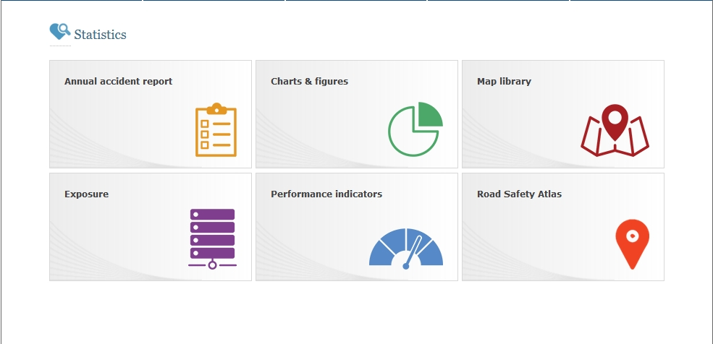
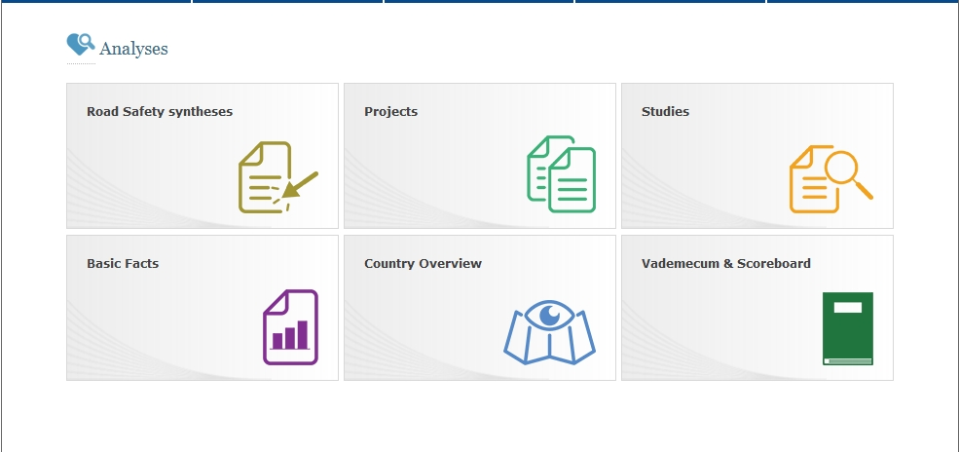
ERSO

Slide 10
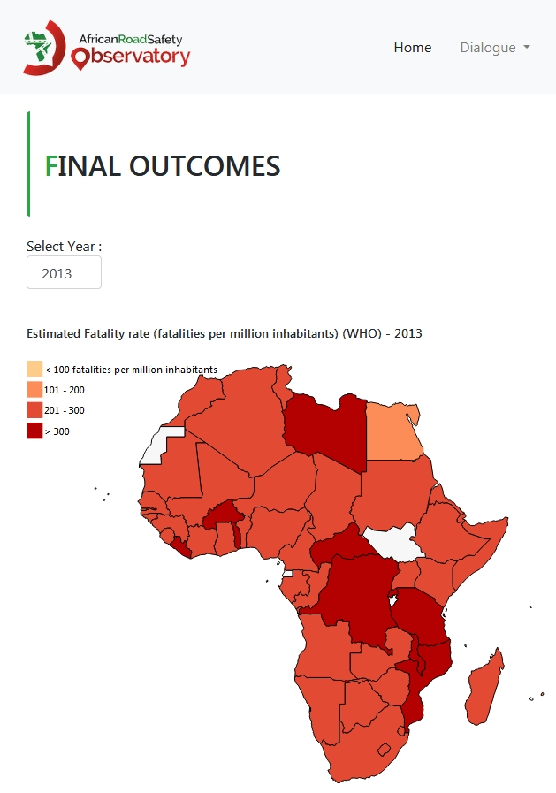
Al di fuori dell’Europa

Slide 11
In Italia
Assistenza al MIT per il monitoraggio del Piano Nazionale della Sicurezza Stradale 2001 -2010 (PNSS)
Progettazione e sviluppo del Centro Regionale di Monitoraggio della Sicurezza Stradale del Lazio (CEREMSS)

Slide 12
Il nostro Centro di Monitoraggio
Migliorare la completezza dell’informazione sull’incidentalità e localizzare gli incidenti sulla rete stradale.
Integrare i database ed i sistemi informativi esistenti e/o in fase di creazione.
Studiare i fattori di rischio infrastrutturali e comportamentali.
Supportare i tecnici e i decisori nella individuazione delle politiche e interventi più efficienti.
Monitorare e valutare i risultati degli interventi.
Allargare la partecipazione del cittadino alle tematiche di sicurezza stradale.

Slide 13
Le azioni già intraprese
Allestimento della sala operativa del Centro di Monitoraggio e del video-wall.
Progettazione e realizzazione della struttura architetturale del sistema informativo di supporto alle attività del Centro.
Espletamento del primo ciclo di formazione ai tecnici regionali sul software di analisi dei dati e supporto alle decisioni (Safety Manager) e sul software di simulazione trasportistica (Transcad).
In fase di ultimazione e test il Portale Web del Centro con le aree pubblica e privata.

Slide 14
Il progetto delle banche dati

Slide 15
Le due aree del portale
I dati e le informazioni consentiranno
Alla cittadinanza
(utenti della strada, scuole, media,
operatori…)
Aggiornamento costante
Informazione
Sensibilizzazione
Partecipazione
2. Ai Tecnici – Responsabili
Analisi approfondite
Migliore gestione
e pianificazione
area pubblica
Portale della Sicurezza Stradale Regionale
area privata
SAFETY MANAGER

Slide 16
Dati e informazioni del Centro
Dati
Incidentalità
Istat e Ufficio Regionale
Socio-economici territoriali
Rete infrastrutturale
catasto stradale; altre banche dati (es: Anas); campagna raccolta dati integrativa
Traffico (rilevati e stimati)
acquisizione dati da altre fonti
(Piani, Programmi, Enti prov.);
rilievi di traffico
Informazioni
Normativa
Piani e Programmi
Campagne/eventi
di sensibilizzazione
Buone Pratiche
Progetti Regionali sulla SS

Slide 17
Home Page del CMSS

Slide 18
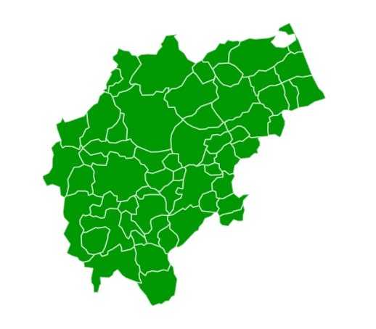
Mappa interattiva per link dati diretto a province e comuni
Dalla Home Page, si può cliccare nella mappa delle province per accedere ai dati pubblici di ciascuna Provincia o per visualizzare la mappa dei comuni e scendere al livello dei dettagli per il Comune.

Slide 19
Fattori territoriali: popolazione

Slide 20
Fattori territoriali: parco veicolare

Slide 21
Menu: Il CMSS

Slide 22
Menu: Dati e Statistiche

Slide 23
I dati degli incidenti
La fonte dati di input al Centro per le analisi sarà ISTAT.
Attualmente, in fase di test del prototipo, ci sono pervenuti i dati di incidentalità relativi agli anni 2015 – 2016 – 2017 per i seguenti comuni:
Pesaro (041044), Castelfidardo (042010), Osimo (042034), Potenza Picena (043043), Montegiorgio (109017), Ascoli Piceno (044007)

Slide 24
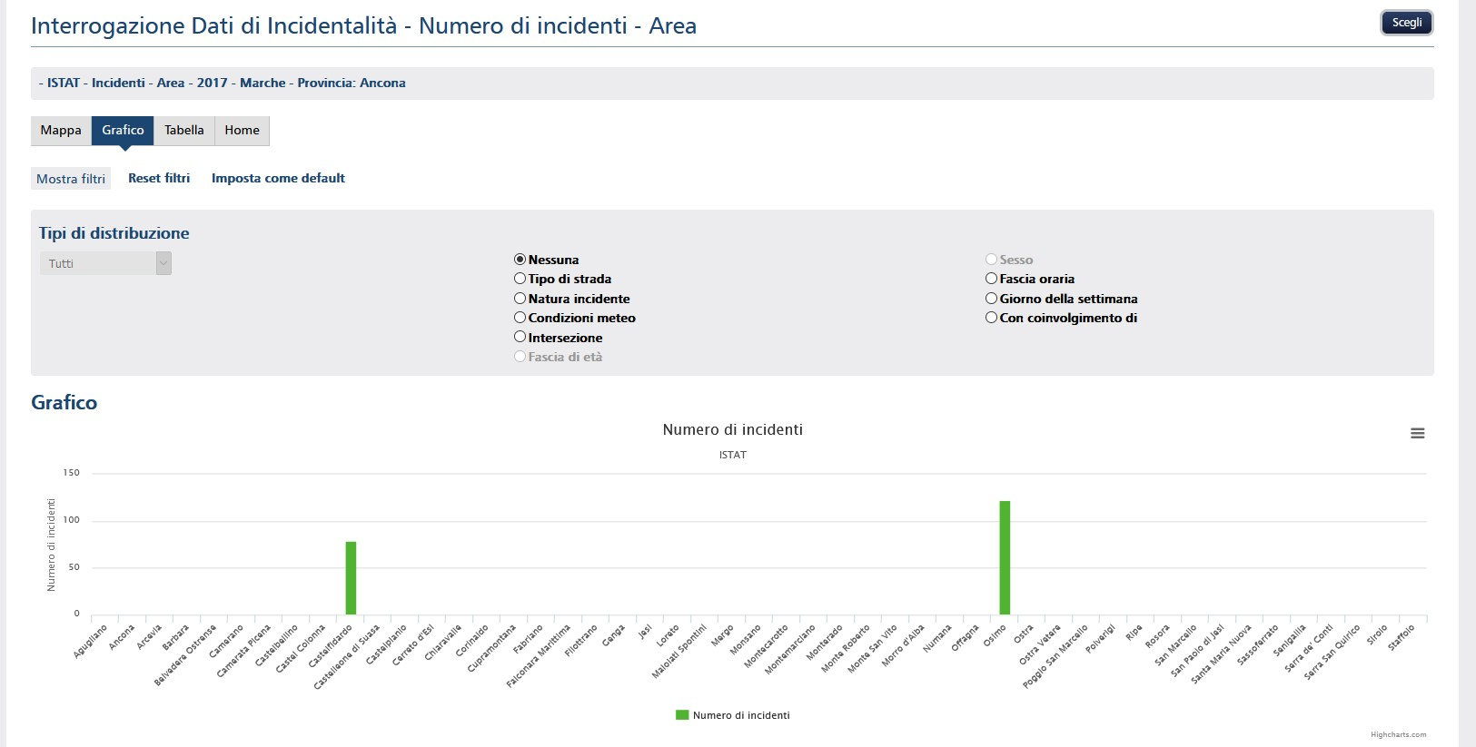
Incidenti stradali₁

Slide 25
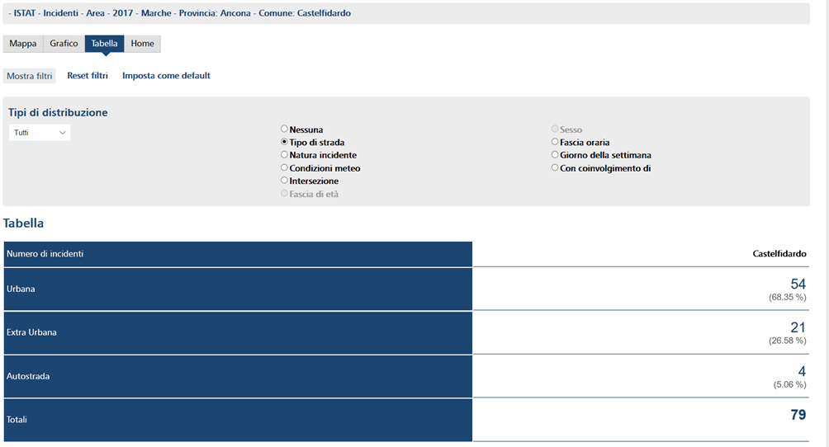
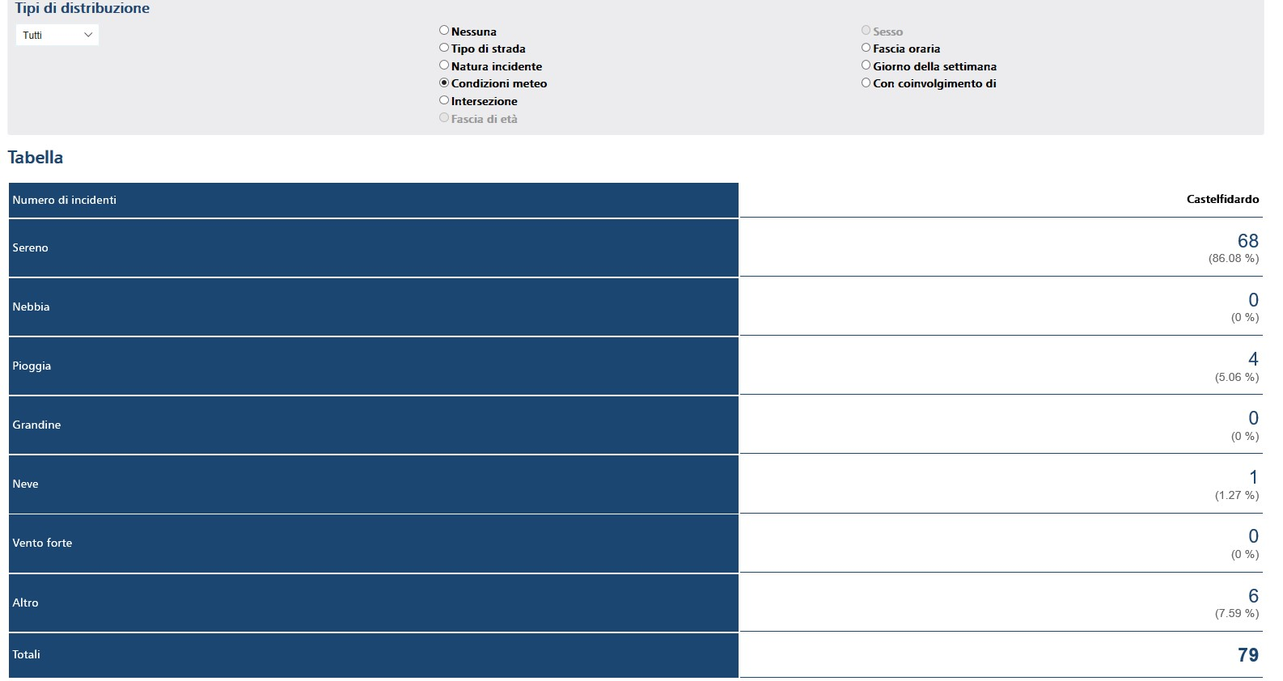
Incidenti stradali₂
Castelfidardo (2017)

Slide 26
Rete stradale: grafo₁
Autostrade
Gli archi e i nodi del grafo sono inseriti in un database geospaziale. Si possono esportare in shape, kml…

Slide 27
Rete stradale: grafo₂
Strade Statali
Gli archi e i nodi del grafo sono inseriti in un database geospaziale. Si possono esportare in shape, kml…

Slide 28
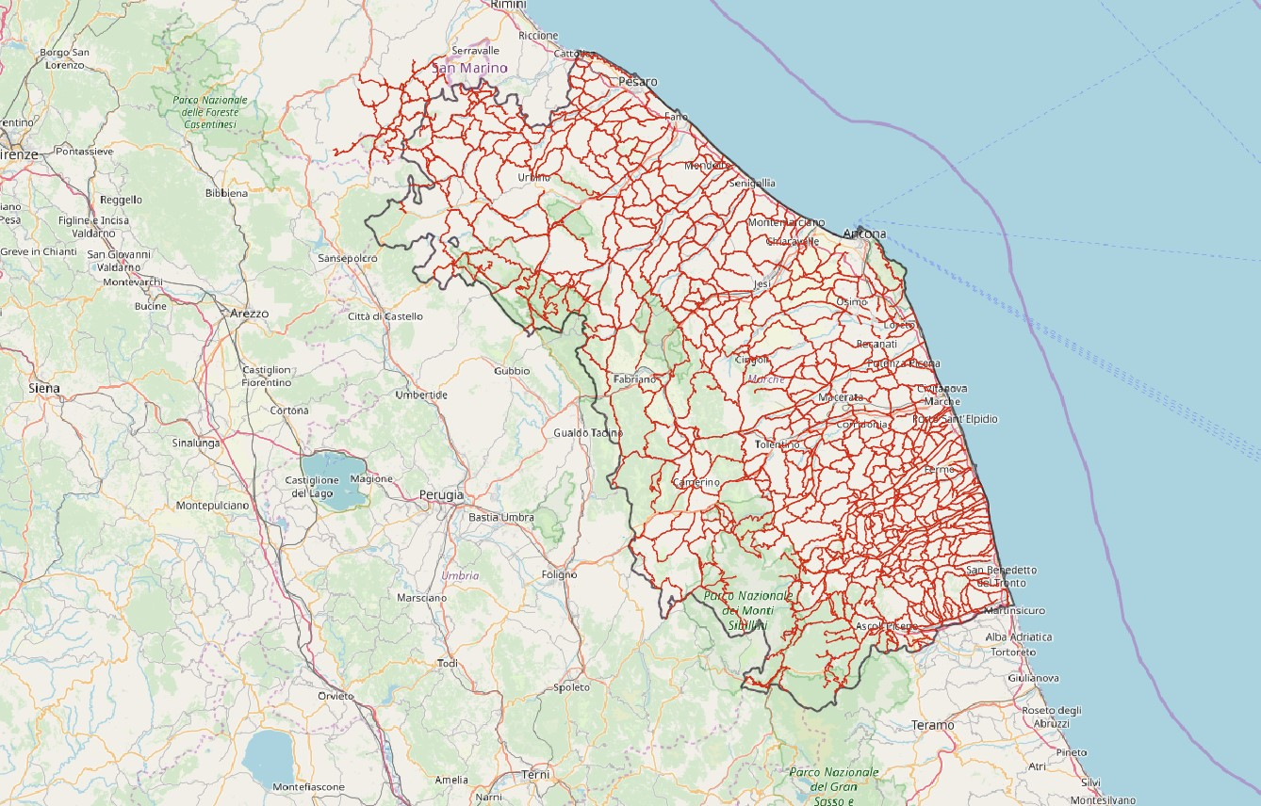
Rete stradale: grafo₃
Strade Provinciali
Gli archi e i nodi del grafo sono inseriti in un database geospaziale. Si possono esportare in shape, kml…

Slide 29
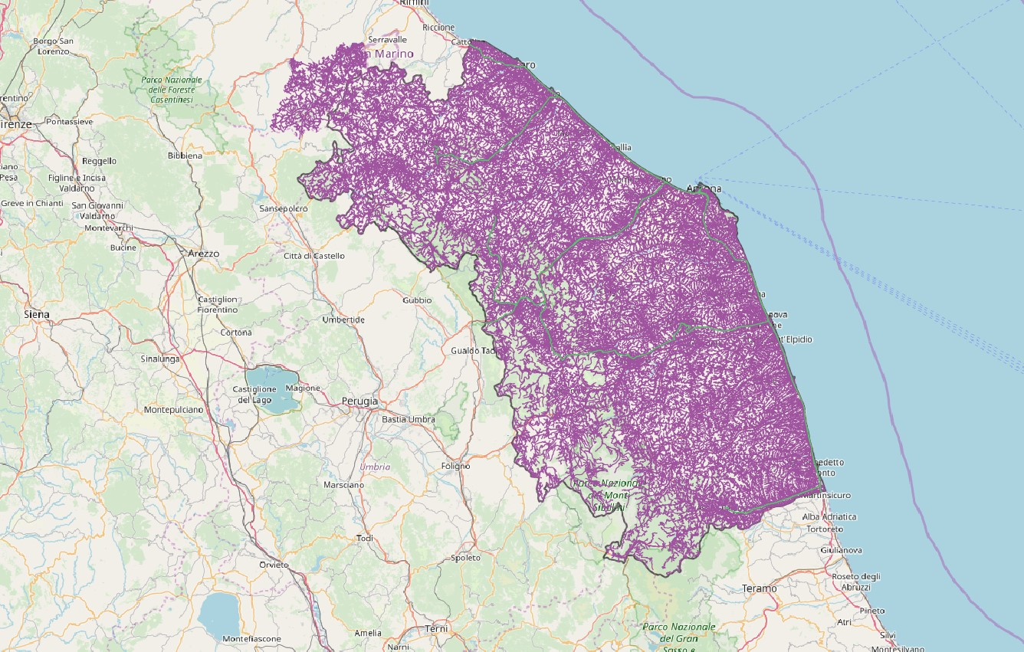
Rete stradale: grafo₄
Intera rete stradale
Gli archi e i nodi del grafo sono inseriti in un database geospaziale. Si possono
esportare in
shape, kml…

Slide 30
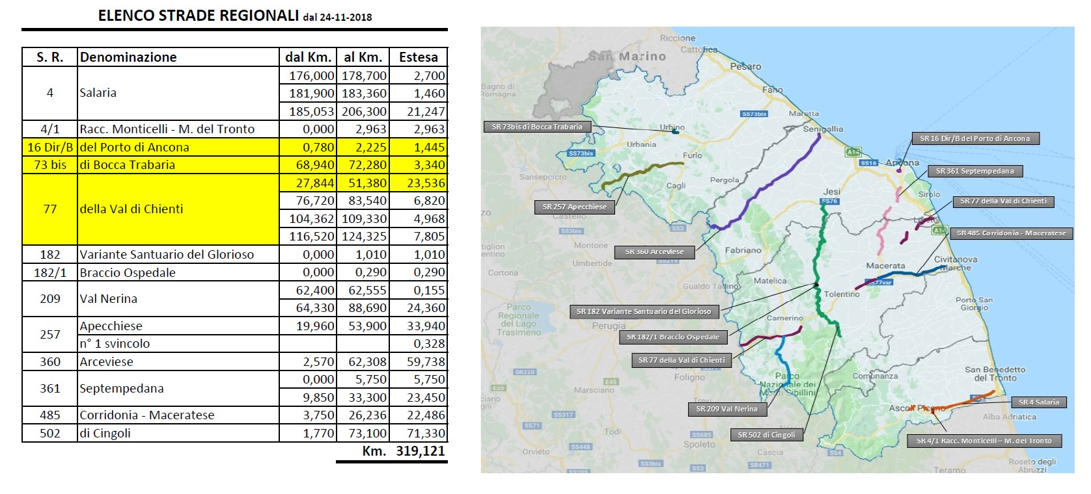
Rete stradale: grafo₅
Strade Regionali

Slide 31
Menu: Centro di documentazione

Slide 32
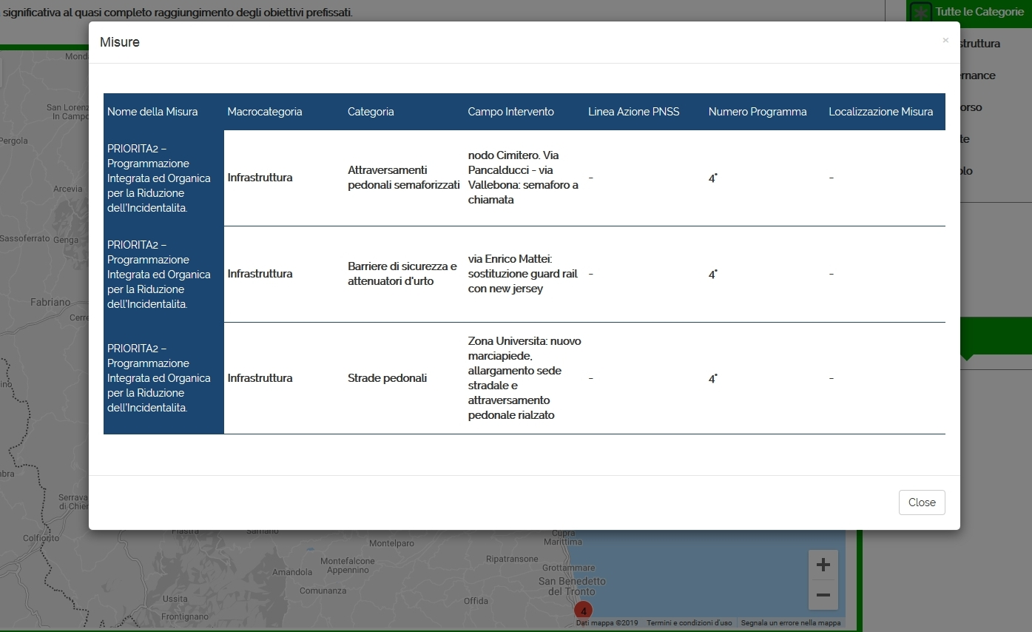
Interventi del Piano Nazionale Sicurezza Stradale

Slide 33
Valutazioni di massima degli interventi
Tipologia di intervento realizzato | Riduzione di incidenti con feriti
Rotatorie | -52%
Piste Ciclabili | -16%
Miglioramento visibilità pedonale Miglioramento degli attraversamenti pedonali Realizzazione di passerelle =Protezione della circolazione pedonale | -43%
Segnalazione di curve/variazioni infrastrutturali Realizzazione semafori count-down =Interventi di moderazione della velocità | -16%

Slide 34
KnowledgeBase

Slide 35
Menu: Comunicazione

Slide 36
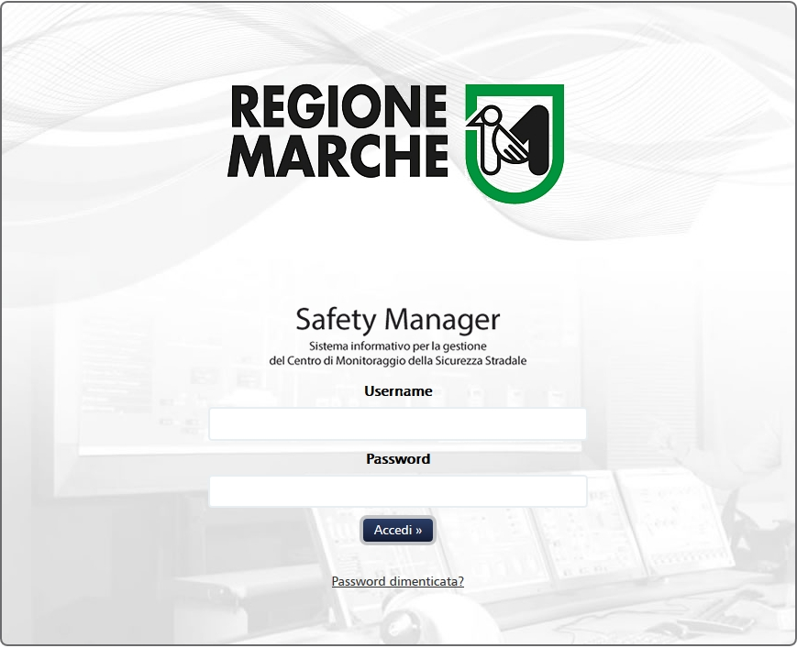
Area Privata: Safety Manager₁
Fornita di strumenti che analizzano i dati del problema con algoritmi e tecniche statistiche alla ricerca di informazioni significative restringendo la gamma delle scelte possibili.

Slide 37
Area Privata: Safety Manager₂
Esplorazione dei dati attraverso Mappe e report di analisi.
Individuazione dei siti ad elevato rischio
di incidentalità.

Slide 38
Area Privata: SafetyManager₃
Fornisce tutti gli strumenti di supporto alla scelta degli interventi.
Effettua la valutazione economica e di efficacia degli interventi scelti.
1
2
Analisi delle cause
3
Individuazione di contromisure
4
Analisi Costi-Benefici
Selezione siti
Monitoraggio e valutazione
5

Slide 39
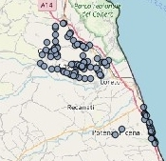
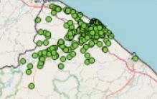
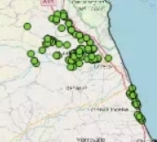
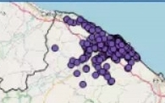
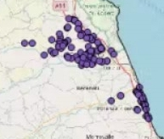
Area Privata: Dettaglio incidenti
2015
2015
2016
2016
2017
2017

Slide 40
Il Centro di Monitoraggio della Sicurezza Stradale
Grazie per l’attenzione
roberto.carroccia@uniroma1.it
mariarosaria.saporito@uniroma1.it
Ancona, 19 Settembre 2019

